Slide 1
APOYO GUÍA N° 16
Objetivo: Utilizar buscadores de internet para extraer y almacenar información en un ambiente virtual seguro.
Colegio Mineral El Teniente
Cuarto año Básico A – B y C
TECNOLOGÍA

Slide 2
¿Cómo buscar información?
¡No sé que hacer! Debo investigar como evolucionó un medio de transporte en el tiempo y no sé como hacerlo. Elegí el avión.
Tranquilo, yo te ayudare y esto te podrán servir ahora y cada vez que tengas que investigar.

Slide 3
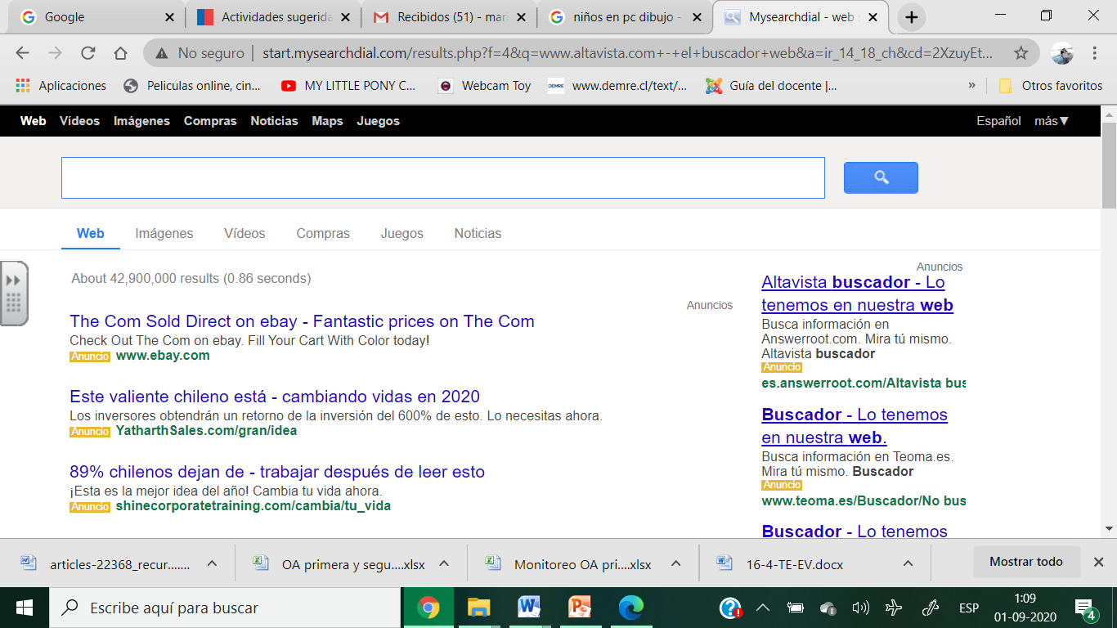
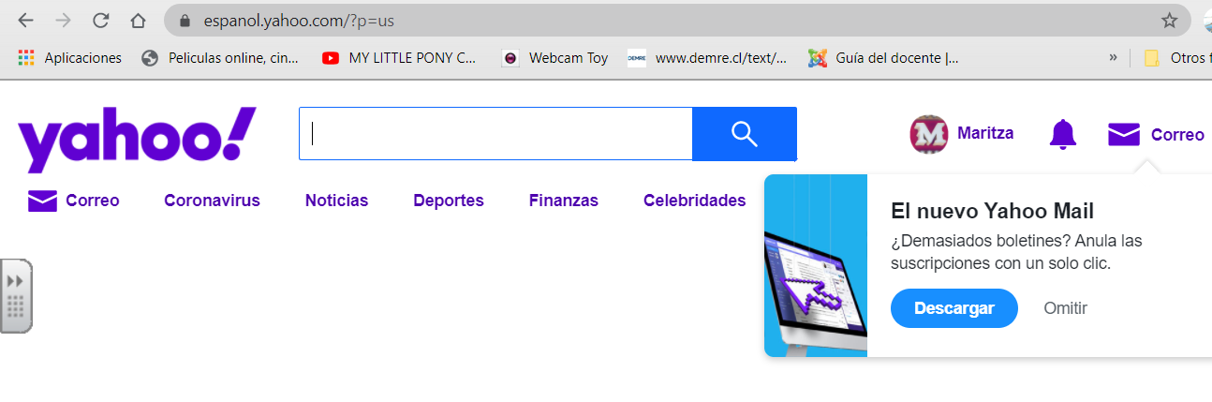
1. Ingresemos a un buscador
www.google.com
Evolución del avión
www.yahoo.com
Evolución del avión
www.altavista.com
Para buscar debes hacer clic junto a la lupa, y ahí escribir las palabras claves de lo que quieres.
Evolución del avión

Slide 4
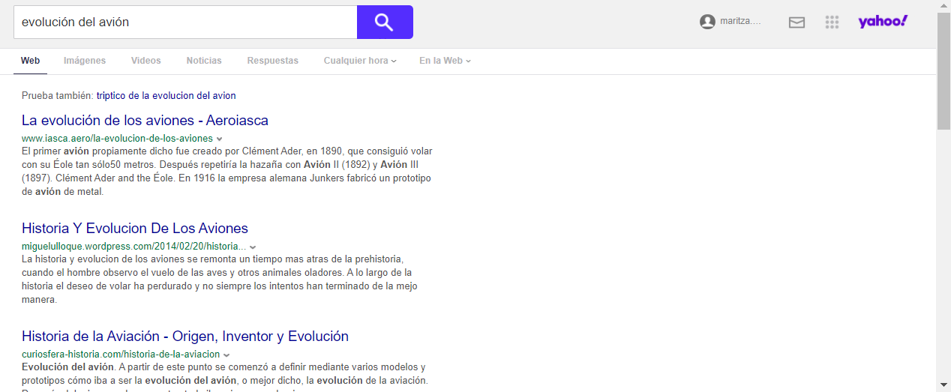
Evolución del avión
Ahora revisamos al menos unas 5 páginas para comparar la información

Slide 5
Ya tengo la información. La guardaré siguiendo estos pasos
1. Seleccionar, copiar y pegar en Word.
2. Darle el formato apropiado. Tamaño de texto, tipo de letra, título centrado y subrayado, imágenes centrada y un tamaño adecuado.
3. Terminado tu trabajo GUARDALO, haz clic en «Archivo» y luego «GUARDAR.
Selecciona en que lugar del PC lo guardarás y el nombre del archivo

Slide 6
AHORA ES TU TURNO
Busca la información de : influencias de las civilizaciones americanas en las comidas y el lenguaje de hoy.
Sigue las instrucciones y no olvides enviar el archivo de tu trabajo y ticket de salida al correo de tu profesor(a) Jefe.

